Slide 1

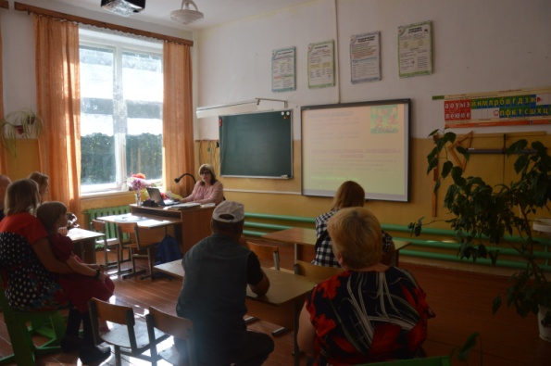
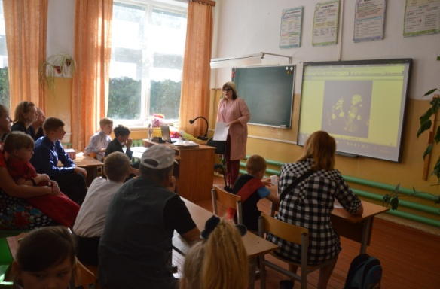
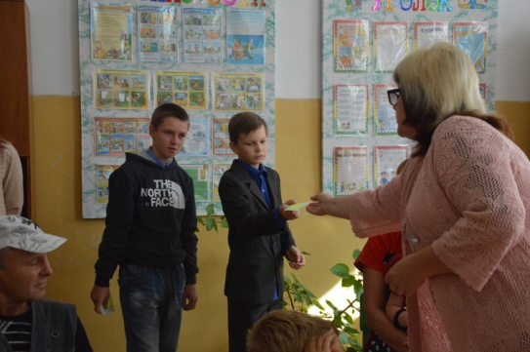
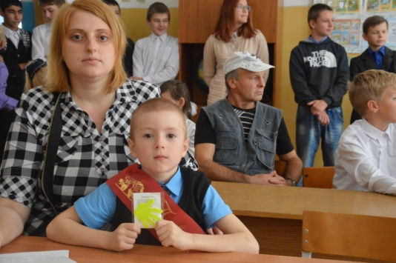
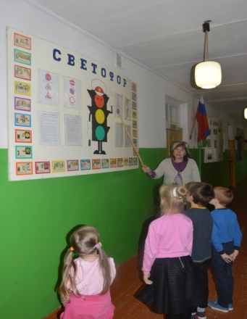
Месячник детской дорожной безопасности
02.09.2019.
Общешкольный классный час «Правила движения –закон дорог»Вручение светоотражающих знаков учащимся начальной школы
04.09.2019. Занятие кружка «Светофор»
02.09.2019.«Азбука дорог для родителей. Значение светоотражающих элементов в одежде ребенка» Общешкольное родительское собрание.
Ежедневные инструктажи- «Пятиминутки безопасности»

